Slide 1

표준 & 외부 라이브러리
신입생 세미나
2024.06.25
김현지
Ibau0308@naver.com

Slide 2
요약 | Overview
라이브러리란?
표준
라이브러리
외부
라이브러리

Slide 3
Part 1
라이브러리란?
라이브러리
프로그래밍 작업을 쉽게 수행할 수 있도록
자주 사용되는 함수, 클래스, 객체 등을 모아 놓은 코드 집합

Slide 4
라이브러리
표준 라이브러리
외부 라이브러리
프로그래밍 언어 자체에서 기본적으로 제공하는 라이브러리
별도의 다운로드가 필요하지 않다.
제3자가 개발하여 배포하는 라이브러리
파이썬의 경우 pip을 이용하여 다운로드 후 사용해야 한다.

Slide 5
2
표준 라이브러리

Slide 6
Part 2
표준 라이브러리 – 시간 관련
datetime
time
날짜와 시간 처리
시간대 인식
편리한 날짜/시간 연산
다양한 포멧팅과 파싱
이미지
시간 측정 및 지연
시간 변환
가독성 있는 시간 형식
이미지
날짜와 시간을 다루기 위한 모듈
시간과 관련된 함수들을 제공하는 모듈

Slide 7
Part 2
표준 라이브러리 – datetime
date
time
datetime
timedelta
현재의 그레고리력이 앞으로도 적용된다는 가정하에 이상적인 날짜
하루가 정확히 24*60*60초를 갖는다는 가정하에 이상적인 시간
날짜와 시간의 조합
두 날짜 혹은 시간의 차이
참고 : datetime — 기본 날짜와 시간 형 — Python 3.11.8 문서
Notes:
Datetime의 데이터 타입 4가지

Slide 8
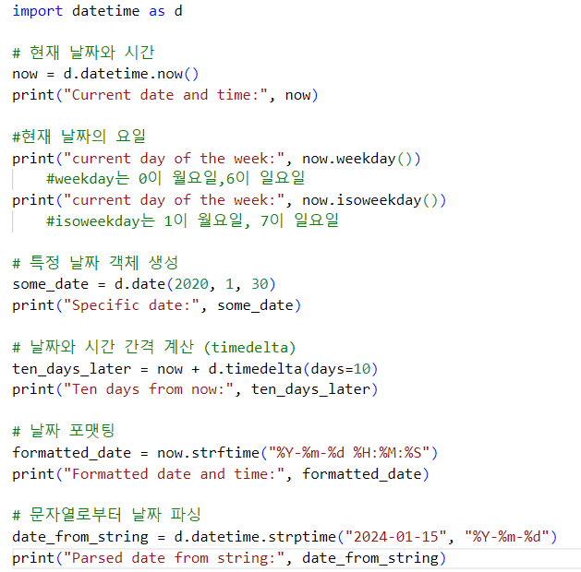
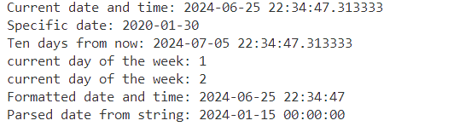
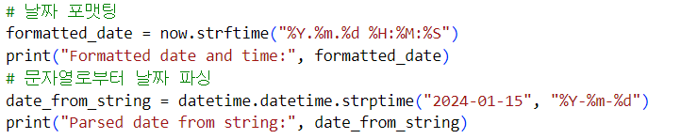
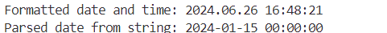
Part 2
표준 라이브러리 – datetime
함수 | 기능
now() | 현재 날짜/시간 반환
weekday() | 요일 반환 (0~6, 0이 월요일)
isoweekday() | 요일 반환(1~7, 1이 월요일)
strftime() | 객체를 문자열 형태로 변환
strptime() | 문자열을 객체로 변환
실행 결과

Slide 9
Part 2
표준 라이브러리 – time
struct_time
함수 | 기능
time | UNIX 에포크 시간*부터 현재 시간을 초 단위로 반환
localtime | 현지 시간 기준으로 초 단위 시간을 struct_time 타입으로 변환
gmtime | UTC시간을 기준으로 초 단위 시간을 struct_time 타입으로 변환
asctime | struct_time을 보기 쉬운 형태로 변환
ctime | 현재 시간을 보기 쉬운 형태로 변환
strftime | 출력할 형식을 지정 time.strftime('출력할 형식 포맷 코드', time.localtime(time.time()))
sleep | 프로그램을 일정 시간 동안 일시 정지
mktime | struct_time 타입을 초 단위 시간으로 변환
인덱스 | 에트리뷰트 | 값
0 | tm_year | (예를 들어, 1993)
1 | tm_mon | 범위 [1, 12]
2 | tm_day | 범위 [1, 31]
3 | tm_hour | 범위 [0, 23]
4 | tm_min | 범위 [0, 59]
5 | tm_sec | range [0, 61];
6 | tm_wday | range [0, 6]; Monday is 0
7 | tm_yday | 범위 [1, 366]
8 | tm_isdst | 0, 1 또는 -1
*에포크 시간= 1970년 1월 1일 00:00:00 UTC

Slide 10
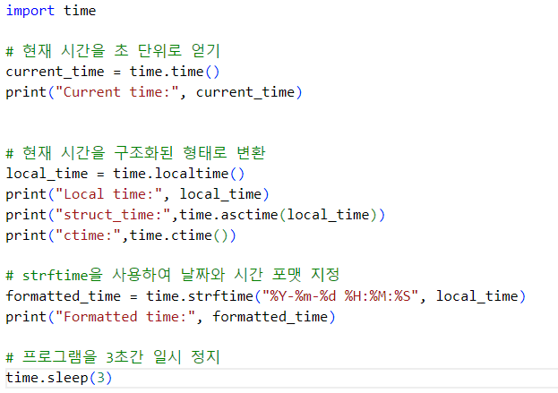
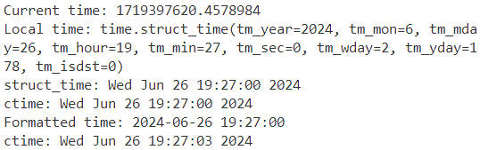
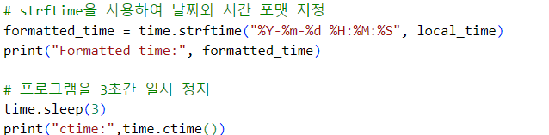
Part 2
표준 라이브러리 – time
실행 결과

Slide 11
Part 2
표준 라이브러리 – O S
o s
운영 체제와 상호 작용하는 라이브러리
파일 시스템 관리
환경 변수 관리
디렉토리 관리
시스템 정보 접근
프로세스 관리
디렉토리 생성, 삭제, 내용 조회 등
os.mkdir(path)
디렉토리 생성
os.rmdir(path)
디렉토리 삭제
os.getcwd()
현재 디렉토리 위치 반환
os.chdir(path)
위치 변경
현재 운영 체제 정보, 로그인 사용자 이름 등의 정보 조회
os.name()
운영체제 이름 반환
os.getlogin()
현재 로그인한 사용자 이름 반환
프로세스 생성, 실행 및 시스템 명령 실행
os.spawnv(mode, path, args)
프로세스 생성
os.system(command)
시스템 명령
os.popen(command, mode,buffering)
시스템 명령 실행, 파일객체 반환
파일 오픈, 삭제, 이름 변경, 경로 조작 등
os.remove(path)
파일 삭제
os.rename(src, dst)
파일 이름 변경
os.open(path, flags, mode)
파일 오픈
시스템의 환경 변수에 접근하고 수정
os.getenv(key)
현재 시스템의 환경 변숫값을 리턴
os.environ
객체로 접근하고 수정 가능

Slide 12
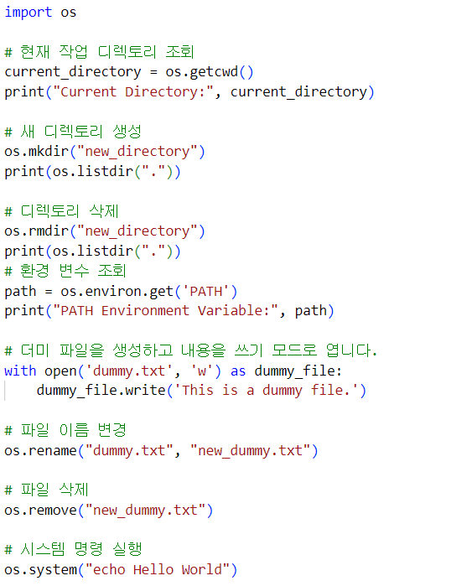
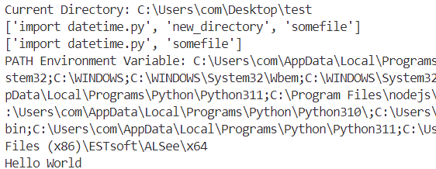
Part 2
표준 라이브러리 – O S
실행 결과

Slide 13
Part 2
표준 라이브러리 - 파일 관련
직렬화
역직렬화
객체 상태를 바이트 스트림으로 변환하는 과정
바이트 스트림을 다시 객체로 변환하는 과정
이미지
이미지
원본 객체 -> 바이트 스트림
바이트 스트림 -> 원본 객체
데이터를 효율적으로 관리하고 교환할 수 있도록 함

Slide 14
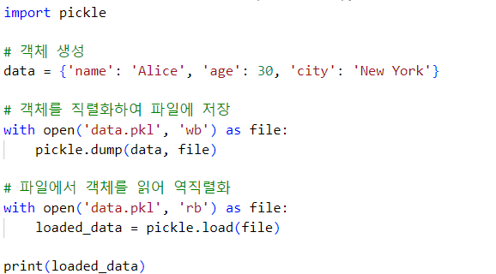
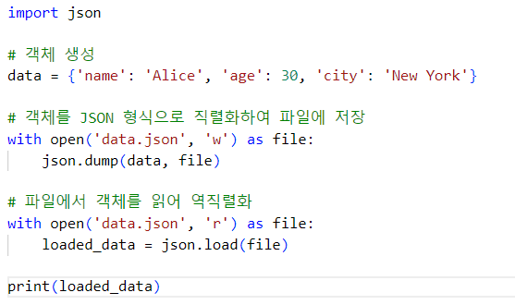
Part 2
표준 라이브러리 - 파일 관련
pickle
객체의 형태를 유지하면서 파일에 저장하고
불러올 수 있도록 하는 모듈
json
JSON 데이터를 쉽게 처리하고자 사용하는 모듈
모든 객체 직렬화 가능
바이너리 형식이라 다른 언어, 시스템 호환 어려움
사용자 정의 객체 직렬화 불가능
텍스트 형식이라 다른 언어, 시스템 호환 가능

Slide 15
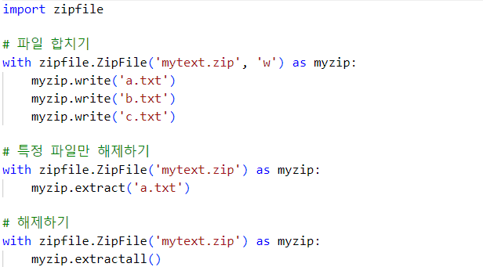
Part 2
표준 라이브러리 - zipfile
여러 개의 파일을 zip 형식으로 합치거나 이를 해제할 때 사용
함수
ZipFile
write() 개별 파일 추가
extreactall() 모든 파일 해제
extract() 특정 파일 해제
Zip파일의 생성, 읽기, 추가, 추출 등의 작업을 수행하는 주요 클래스
ZipFile(file, mode, compression, compresslevel)
이미지
이미지
Compression 상수 | 설명
zipfile.ZIP_STORED | 데이터를 압축하지 않고 그대로 저장 속도가 빠름
zipfile.ZIP_DEFLATED | 일반적인 압축 방법 압축률이 낮지만 속도가 빠름
zipfile.ZIP_BZIP2 | BZIP2 알고리즘으로 압축 높은 압축률을 보이지만 압축 속도가 느림
zipfile.ZIP_LZMA | LZMA 알고리즘으로 압축 매우 높은 압축률이지만 압축 속도가 느림
Notes:
compressionlevel은 압축 수준을 의미하는 속성으로, 1~9를 사용한다. 1은 속도가 가장 빠르지만 압축률이 낮고, 9는 속도는 가장 느리지만 압축률이 높다.

Slide 16
Part 2
표준 라이브러리 - 병렬 프로그래밍
threading
multiprocessing
병렬 프로그래밍
스레드를 사용하여 하나의 프로세스 내에서 병렬 작업을 처리
프로세스를 사용하여 독립적인 메모리 공간에서 병렬 작업을 처리

Slide 17
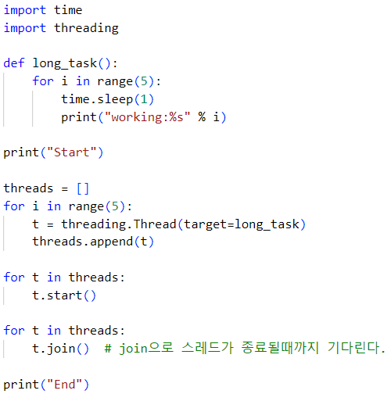
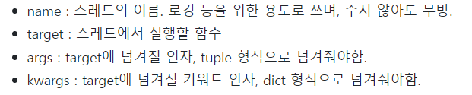
Part 2
표준 라이브러리 – threading
스레드 생성
함수 | 기능
start | 스레드 시작
join | 스레드에서 실행되는 함수가 종료될 때까지 대기 Timeout 인자를 주어 특정 시간까지만 대기 가능
is_alive | 스레드가 동작 중인지 확인

Slide 18

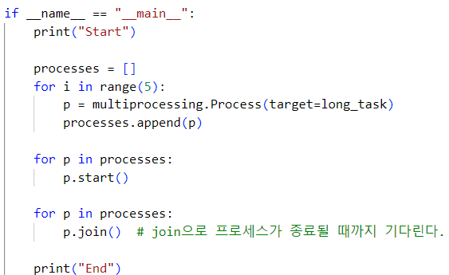

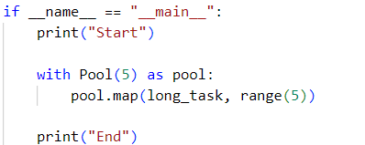
Part 2
표준 라이브러리 – multiprocessing
Process 클래스
Pool 클래스
스레드와 동일
함수 | 기능
start | 프로세스 시작
join | 프로세스에서 실행되는 함수가 종료될 때까지 대기 Timeout 인자를 주어 특정 시간까지만 대기 가능
is_alive | 프로세스가 동작 중인지 확인
processes: 생성할 프로세스의 개수. 기본값은 CPU 코어의 개수
initializer: 각 프로세스가 시작될 때 호출할 초기화 함수
initargs: 초기화 함수에 전달할 인수들의 튜플
map(func, iterable, chunksize=None)
func: 각 입력에 대해 실행할 함수
iterable: 함수에 전달할 입력 데이터
chunksize: 프로세스에 할당되는 데이터 묶음의 크기
Notes:
chunksize: 각 프로세스에 할당되는 데이터 묶음의 크기. 크기가 작을수록 작은 덩어리로 나누어지며, 이는 작은 작업들이 빠르게 완료될 때 유용하다.

Slide 19
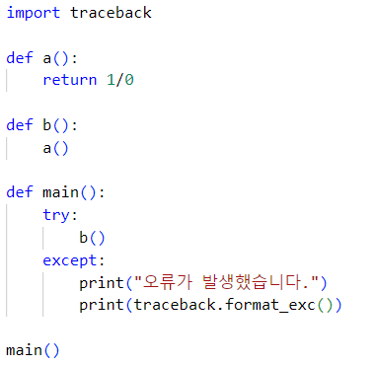

Part 2
표준 라이브러리 - traceback
함수
프로그램 실행 중 발생한 오류를 추적할 때 사용
함수 | 기능
format_tb | traceback 객체를 받아서 스택 트레이스의 리스트 형태로 포맷
format_exception | 예외 타입, 예외 값, traceback 객체를 받아서 포맷된 스택 트레이스의 리스트를 반환
format_exc | 현재 발생한 예외에 대한 포맷된 스택 트레이스 문자열을 반환
print_tb | 스택 트레이스를 출력
print_exception | 예외와 스택 트레이스를 출력
print_exc | 예외에 대한 스택 트레이스를 출력
이미지
이미지

Slide 20
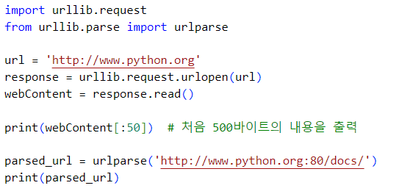
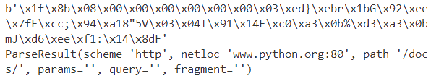

Part 2
표준 라이브러리 – urllib
함수
URL(Uniform Resource Locators)을 읽고 분석할 때 사용
모듈
urllib.request 웹 컨텐츠 접근
urllib.error 예외 처리
urllib.parse URL 구문 분석
이미지
이미지
urllib.request.urlopen(resource)로 객체 생성
SSL* 오류가 발생하면
*SSL(Secure Sockets Layer) 인증서는 인터넷 상에서 데이터 통신을 암호화하여 보안성을 제공하는 디지털 인증서

Slide 21
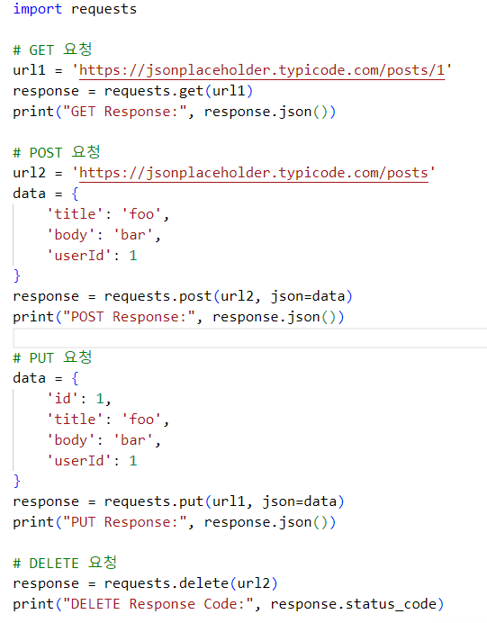
Part 2
Requests (외부 라이브러리)
함수
HTTP 요청을 보내는 작업을 간단하게 만든 라이브러리
서버의 데이터를 갱신함
서버에서 데이터를 삭제함
함수
requests.get(url)
requests.post(url, json=data)
requests.put(url, json=data)
requests.delete(url)
이미지
이미지
서버에서 리소스를 가져옴
서버에 데이터를 생성함
서버의 데이터를 갱신함
서버에서 데이터를 삭제함

Slide 22
3
외부 라이브러리

Slide 23
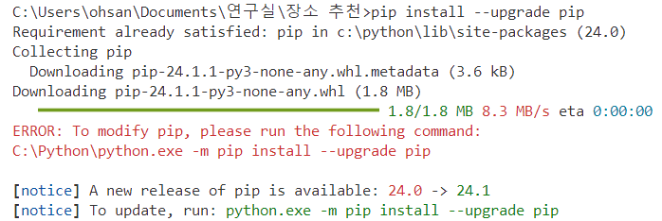
pip
명령어 | 기능
pip install | 라이브러리 설치
==버전 | 특정 버전 라이브러리 설치
pip uninstall | 라이브러리 삭제
pip install --upgrade | 라이브러리 업데이트
pip list | 설치 목록 출력
외부 라이브러리를 쉽게 설치할 수 있도록 도와주는 도구

Slide 24
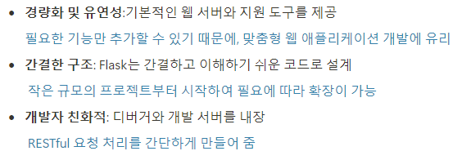
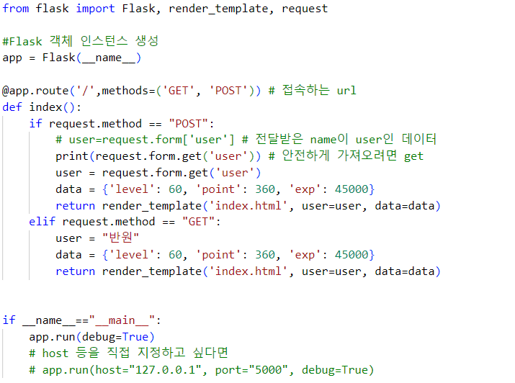
Part 3
외부 라이브러리 – Flask
경량화 되어있는 유연한 마이크로 웹 프레임워크
GET
서버로부터 정보를 요청할 때 사용
URL의 쿼리 문자열을 통해 데이터 전송
이미지
이미지
POST
정보 생성/업데이트를 위해
서버에 데이터를 보낼 때 사용
데이터는 HTTP 메시지 본문에 포함

Slide 25
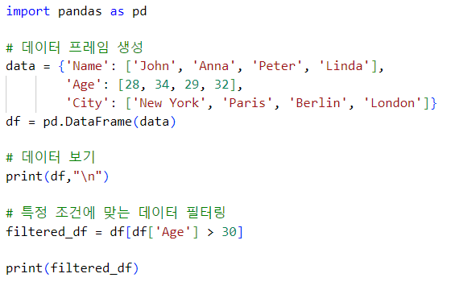
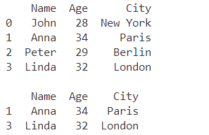
Part 3
외부 라이브러리 - pandas
함수
데이터 조작 및 분석을 위한 도구
데이터 구조
Series 1차원 배열
DataFrame 테이블 형태의 2차원 구조
함수
데이터 조작
데이터 정렬, 필터링, 그룹화, 병합 등
다양한 조작 기능 제공
이미지
이미지
결측치 처리
결측치를 찾고, 채우거나 제거하는 기능 제공
데이터 분석
기술 통계, 데이터 그룹화 및 집계 기능 등
데이터 분석을 위한 다양한 도구 제공

Slide 26
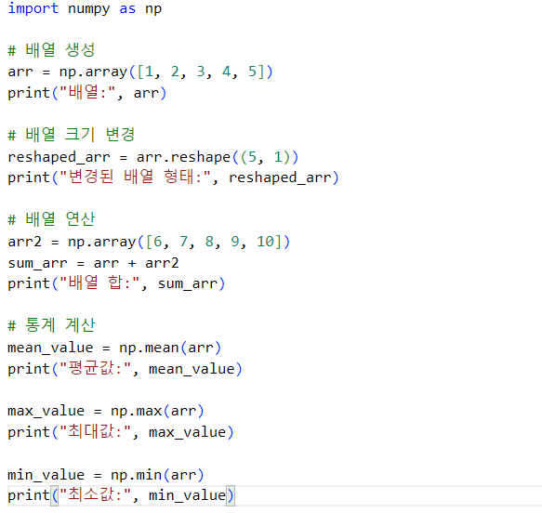
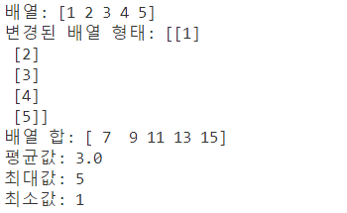
Part 3
외부 라이브러리 - NumPy
함수
대규모 다차원 배열과 행렬 연산을 위한 고급 수학 함수 제공
함수 | 기능
reshape() | 배열의 형태를 변경 reshape((2, 3))인 경우 배열의 개수:2, 원소 개수:3
zeros() | 모든 원소가 0인 배열 생성
ones() | 모든 원소가 1인 배열 생성
arange() | 범위 내의 일정 간격을 가진 배열 생성
linspace() | 균등 간격으로 원하는 개수의 배열 생성
random.random() | 0부터 1사이의 난수를 가지는 배열 생성
이미지
이미지

Slide 27
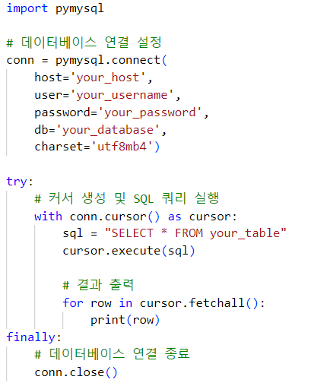
Part 3
외부 라이브러리 – PyMySql
함수
MySQL 클라이언트 라이브러리
데이터 베이스 연결
MySQL 서버에 연결, 세션 시작
함수
쿼리 실행
쿼리 실행으로 데이터 조회, 삽입, 수정, 삭제 가능
이미지
이미지
트랜잭션 관리
데이터 일관성을 위해 커밋, 롤백 가능
커서 사용
쿼리 결과를 탐색하고 조작하기 위한
다양한 커서 타입 지원

Slide 28
Q&A

